Slide 1
ПОРТФОЛИО учителя начальных классов ЧОУ СОШ «Елена-Сервис» г. Казани Козловой Татьяны Александровны
2015 год

Slide 2
Образование – средне-специальное
Казанское педагогическое училище №1
1985 г.
Специальность по диплому: преподавание в начальных класса общеобразовательной школы
Квалификация по диплому: учитель начальных классов
Стаж педагогической работы – 30 лет
Стаж работы в ЧОУ СОШ «Елена-Сервис»– 17лет
Занимаемая должность - учитель начальных классов
Учитель первой категории - 2011 год
Работаю по УМК «Школа 2100»
Педагогическое кредо : Школа – пространство мысли и творчества для будущего
http://infourok.ru/user/
http://nsportal.ru/node/add/book

Slide 3
Педагогическое кредо : Школа – пространство мысли и творчества для будущего Приоритетным направлением своей педагогической деятельности считаю создание условий для развития деятельностных способностей, формирования у обучающихся готовности к самоопределению и самореализации, развитие интеллектуальных и творческих способностей обучающихся, развитие системы поддержки талантливых детей. Постоянно работаю над созданием благоприятного психологического климата в коллективе обучающихся, сохранением и укреплением здоровья школьников Самое главное – каждый ученик должен поверить в свои возможности, почувствовать успех.

Slide 4
Высокие результаты качества учебных достижений обучающихся при их позитивной динамике за последние три года
 | 2011-2012 | 2012-2013 | 2014-2015
Русский язык | 66,6% | 78,3% | 94,7%
Математика | 79,2% | 82,6% | 94,7%
Литературное чтение | 100% | 100% | 100%
Окружающий мир | 100% | 100% | 100%
Успеваемость по данным предметам за все года 100%

Slide 5
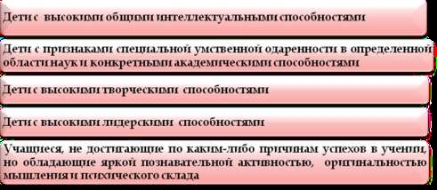
Развитие системы поддержки талантливых детей
Выявление и психолого-педагогическое сопровождение одаренных детей в условиях ЧОУ СОШ «Елена-Сервис»
Категории одарённых детей

Slide 6
Этапы работы по выявлению одаренных детей
Этап предварительного поиска (сбор предварительной информации о ребёнке)
Этап оценочно-коррекционный (уточнение, конкретизация полученная на этапе поиска информации)
Этап самостоятельной оценки (выбор продолжения дополнительных занятий)
Этап заключительного отбора (построение прогноза развития)

Slide 7
Развитие системы поддержки талантливых детей «До горизонта не дойти, но сколько нового в пути!»
Участие в Интернет олимпиадах
Предметная декада
Участие в олимпиадах, конкурсах
Творческие мастерские
Формы работы с
одарёнными детьми
Исследовательская деятельность
Групповые занятия с одарёнными детьми
Курсы по выбору

Slide 8
Наличие среди обучающихся неоднократных победителей очных предметных олимпиад за последние три года
Ф.И. участника | предмет | уровень | дата | результат
Баукина Регина | Техника чтения | городской | 2014 | Победитель в индивидуальном первенстве
Баукина Регина | Чтение | городской | 2014 | Победитель в номинации «Артист»
Новиков Никита | Чтение | городской | 2014 | Победитель в номинации «Артист»
Судакова Арина | Чтение | городской | 2014 | Победитель в номинации «Артист»
Баукина Регина | математика | республиканский | 2014 | Победитель
Баукина Регина | Русский язык | республиканский | 2015 | Победитель
Азизов Фарит | Русский язык | республиканский | 2015 | Победитель
Вафин Динар | Русский язык | республиканский | 2015 | Победитель
Замковая Лиза | Русский язык | республиканский | 2015 | победитель
Баукина Регина | Русский, окружающий мир, математика, чтение | республиканский | 2015 | победитель
Баукина Регина | информатика | республиканский | 2015 | победитель
Гузаиров Т, Рахматуллин,Замковая,Петрова,Баукина | Командная игра | республиканский | 2015 | победитель

Slide 9
Наличие среди обучающихся неоднократных призёров очных предметных олимпиад за последние три года
Ф.И. участника | предмет | уровень | дата | результат
Баукина Регина | Русский язык | городской | 2014 | призёр
Баукина Регина | Окружающий мир | городской | 2014 | призёр
Рахматуллин Камиль | Математика | городской | 2014 | призёр
Петрова Арина, Гузаиров Тимур, Петров Дима | Русский язык | республиканский | 2015 | призёры
Низамова Алина | «Выше радуги» | республиканский | 2015 | призёр
Замковая Лиза, Гузаиров Тимур, Азизов Фарит | «Выше радуги» | республиканский | 2015 | лауреаты
Баукина Регина | «Скорочтение-скоросчёт» | республиканский | 2015 | Призёр
Замковая Лиза | «Скорочтение-скоросчёт» | республиканский | 2015 | Лауреат
Зуйкова Полина,Баукина регина | Математический марафон | республиканский | 2015 | Призёры
Азизов, Рахматуллин, Вафин | Математический марафон | республиканский | 2015 | лауреаты
Петрова Арина | «Спринт» | республиканский | 2014 | призёр

Slide 10
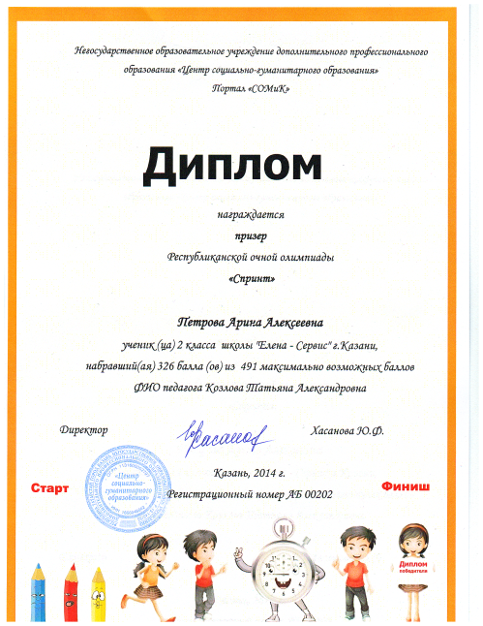
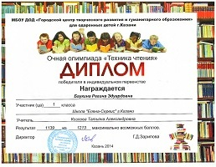
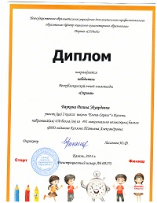
Развитие системы поддержки талантливых детей

Slide 11
2013-2014 г. г. первоклассники смогли продемонстрировать уровень эрудиции в различных областях знаний Всероссийского образовательного портала «Продленка» и ООО «Центр Развития Педагогики» по различным темам http://www.prodlenka.org/itogi-konkursov.html
Тема | Кол-во принявших участия | дата
По русскому языку для 1 – 4 классов «Говорим и пишем правильно» | 11 | 2013
Олимпиада по математике для 1 – 4 классов «Математика я регата», «Математические лабиринты» | 13 14 | 2013 2014
Олимпиада по ОБЖ и ПДД для 1 – 4 классов | 14 | 2013
По русскому языку для 1 – 4 классов «По лабиринтам грамматики» | 14 | 2013
По литературному чтению для 1 – 4 классов «Любимое чтение» | 13 | 2013
По окружающему миру для 1 – 4 классов «Юный натуралист» | 12 | 2014
По английскому языку для 1 – 4 классов «First English» | 12 | 2014
Олимпиада по математике «Математический круговорот» | 14 | 2014

Slide 12
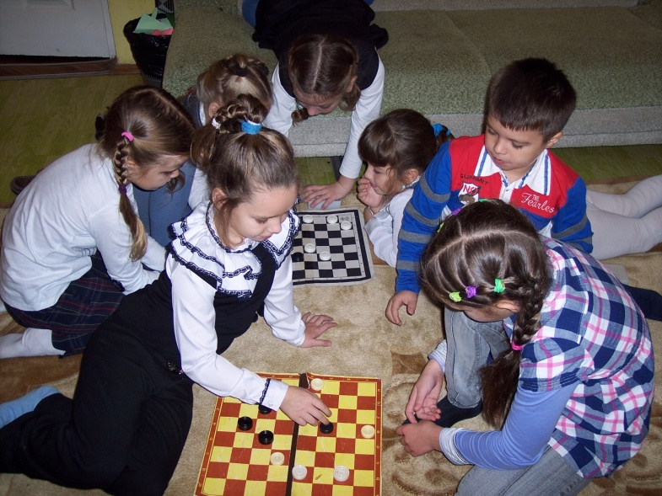
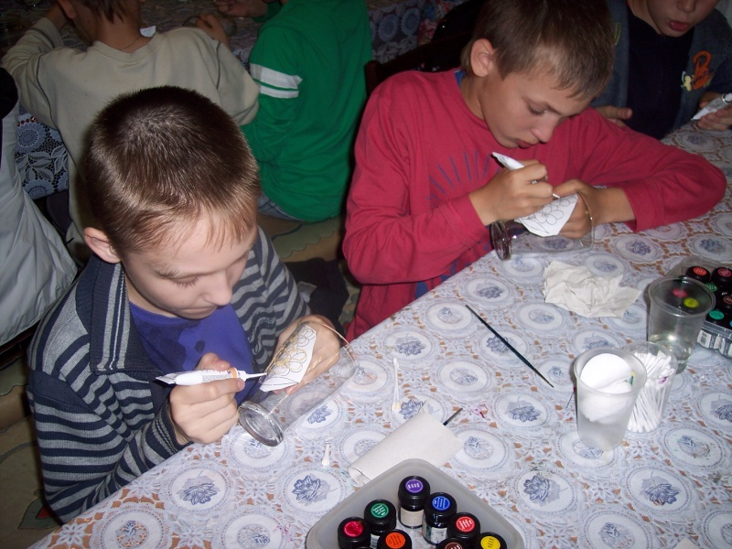
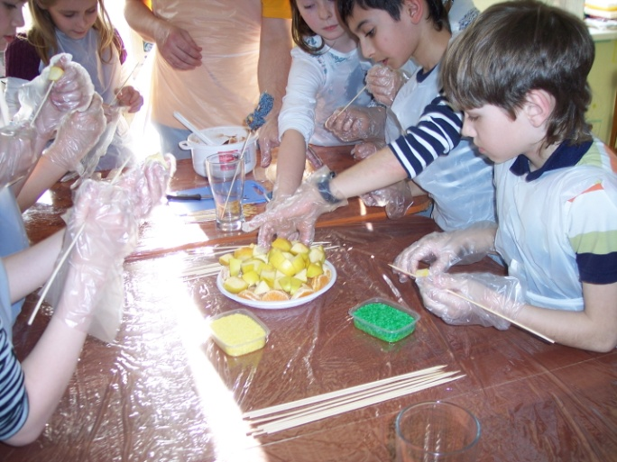
Создание условий для приобретения обучающимися позитивного социального опыта
Подарок родителям
В группе продлённого дня

Slide 13
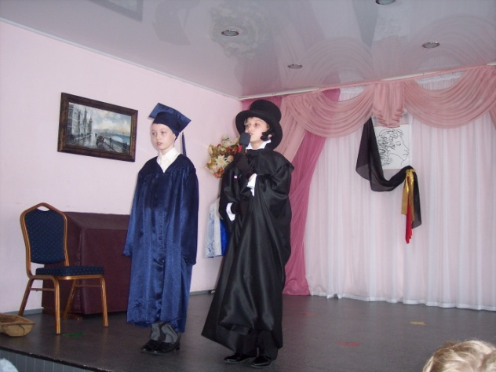
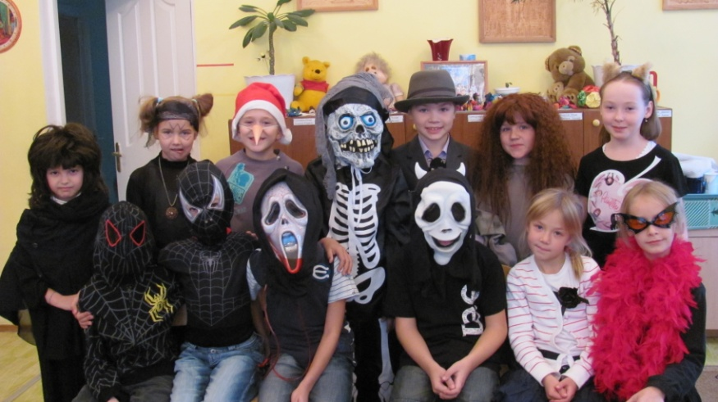
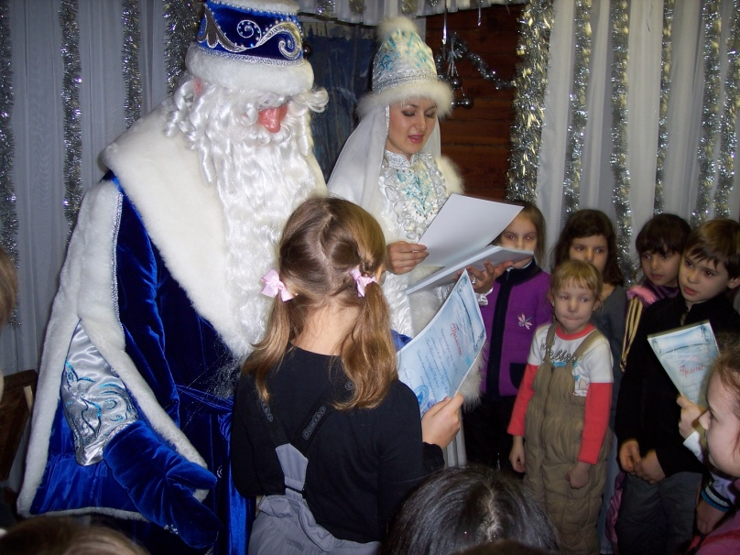
Внеурочная деятельность

Slide 14
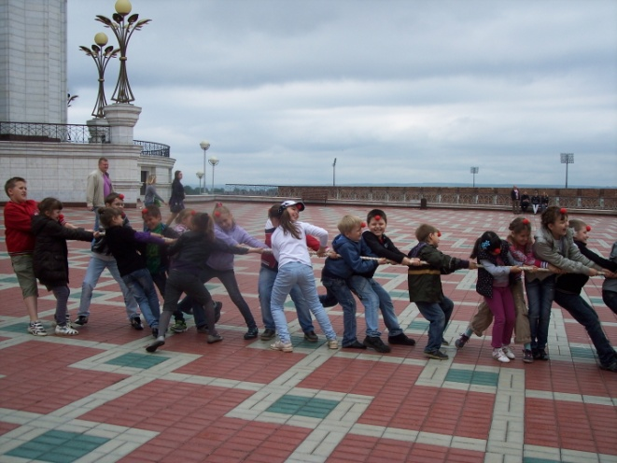
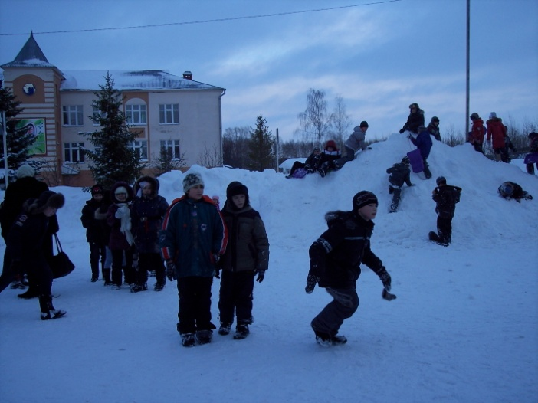
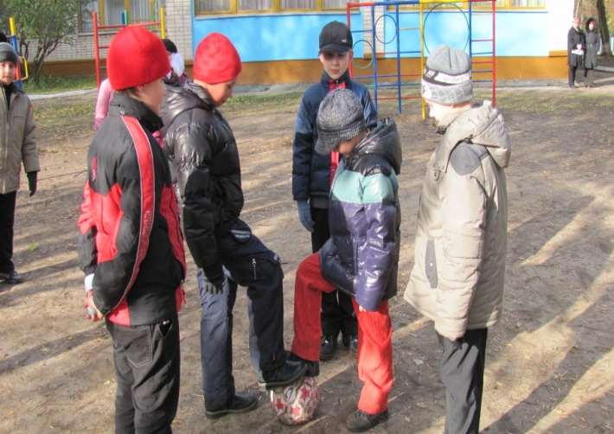
Сохранение и укрепление здоровья школьников
Спортивные состязания
Ежедневные зарядки
Физическая активность
на уроках и переменах
Игры на свежем воздухе. Ежедневные прогулки

Slide 15
Сохранение и укрепление здоровья школьников Правильное питание
Блиц-опрос “Вкусная еда”
Д/и “Полезна - не полезна”
Д/и “Рекламный мячик”
Викторина “Вкусные истории”
Изготовление книжек - малышек: “Молочные продукты”, “Культура приема пищи”
Составление план - схемы для описательного рассказа о продуктах питания.
Альбом иллюстраций “Каша - гордость наша”, “Витамины”
Экспериментирование “Влияние газированных напитков для организма”

Slide 16
Авторская программа по здоровье сбережению "Я — здоровый человек!"
Разделы программы 2 класс 3 класс 4 класс
Гигиена школьника 5 ч 3 ч 3 ч
Основы безопасности
жизнедеятельности 12 ч. 15 ч 15 ч
Разговор о правильном
питании 5 ч 4 ч 4 ч
Экология 6 ч 6 ч 6 ч.
Этикет 5ч 5 ч 5ч
Встреча с мед.
Работником 1 ч 1 ч 1 ч
ЦЕЛЬ: формирование у обучающихся начальной ступени понимания значимости сохранения, укрепления здоровья и навыков здорового образа жизни.
Разделы программы 1 класс.
Самосознание и саморегуляция 10 часов
Личная безопасность и
профилактика травматизма 3 часа
Организм человека и охрана
его здоровья 15 часов
Мой здоровый образ жизни
и моя программа здоровья 3 часа
Встреча с мед. работником 1 час

Slide 17
Использование современных образовательных технологий
http://school2100.com/
https://my.1september.ru/userinfo/
Мои сайты:
http://nsportal.ru/
http://infourok.ru/user

Slide 18
Самообразование учителя
темы | документ
Современные подходы к обучению орфографии в начальных классах (72 часа) | Педагогический университет «Первое сентября» Москва, 2014 год №ЕD-A-271847|244-172-573
Создание презентаций в программе PowerPoint (36 академ. часов) | Педагогический университет «Первое сентября» Москва, 2014 год №ЕD-A-271847|244-172-573
Развитие коммуникативных способностей школьников на уроке и во внеурочной деятельности(2 часа) | Участие в вебинаре 03.10.2015 №ВЛ-395658071

Slide 19
Обобщение и распространение опыта
«Классная работа» «Доброе утро» | Участие в подготовке телевизионной передачи на телеканале «Татарстан – Новый век» | Муниципальный | 2010
«Охота за мусором» 3 класс | Урок-проект исследовательской деятельности для учителей начальных классов, слушателей курсов повышения квалификации при Институте развития образования Республики Татарстан | Республиканский | 2011
«Французские импрессионисты» | Организация и проведение Дня музея и французского языка в Центре «Эрмитаж-Казань», Кремль | Республика Татарстан | 2013
«Последний фрагмент мозаики» 1 класс | Внеклассное мероприятие для учителей начальных классов, слушателей курсов повышения квалификации при Институте развития образования Республики Татарстан | Республиканский | 2013
Проект исследовательской деятельности | Выступление перед слушателями курсов повышения квалификации при Институте развития образования Республики Татарстан | республиканский | 2013
Подготовка к сочинению «Весна-утро годаа» | Выступление перед слушателями курсов повышения квалификации при Институте развития образования Республики Татарстан | республиканский | 2015
Доклад, презентации | http://nsportal.ru |  | 2013
Внеклассное мероприятие, презентации уроков | http://infourok.ru/user |  | 2015

Slide 20
Дипломы учителя
Диплом 2 степени за подготовку одарённых школьников к олимпиаде | МБОУ ДОД «Городской центр творческого и гуманитарного образования » для одарённых детей города Казани | 2014
Диплом 2 степени за подготовку одарённых школьников к олимпиаде «Выше радуги» | НОУ ДПО «Центр социально-гуманитарного образования» Портал «СОМиК» | 2015
Диплом 2 степени за подготовку одарённых школьников к олимпиаде по математике | НОУ ДПО «Центр социально-гуманитарного образования» Портал «СОМиК» | 2015
Диплом за подготовку одарённых школьников к олимпиаде по русскому языку | НОУ ДПО «Центр социально-гуманитарного образования» Портал «СОМиК» | 2015
Диплом «Учитель цифрового века» | Общероссийский проект «Школа цифрового века»
Благодарственное письмо | Ггосударственныо историко-архитектурный и художественный музей-заповедник «Казанский Кремль» и Центра «Эрмитаж-Казань» | 2013-14 2014-15
Благодарственное письмо | Татарский государственный Театр Кукол «Экият» | 2015

